Slide 1
구하자 꽥꽥
12월 14일 (월)
20195132 김유진
20195257 조윤선
Notes:
후보
오리구출대소동
오늘부터 오리영웅
오리의 영웅
구하자 꽦꽥
구하자 우.아.오(우리아기오리)

Slide 2
게임 소개
게임장르 : FPS(First Person Shooter), Casual Game
시나리오 :
어느 날, 악당들은 어린 아기 오리들을 잡아가는 악행을 저질렀고, 오리 대장은 player에게 아기 오리들을 구해줄 것을 요청하게 된다.
악당들의 배에는 대포가 있다. 이 대포는 밧줄에 묶인 가여운 아기오리들을 쏴서 밧줄에 묶인 채로 바다에 잠기도록 하는 용도이다.
밧줄은 아기오리들을 바다에 가라앉게 한다. 그러니 대포에서 쏟아지는 아기오리의 밧줄을 조준사격해서 아기오리들이 밧줄이 풀린 채로 바다에 떨어지게 해야만 한다.
밧줄이 풀리지 못한 아기 오리의 개수가 5개를 넘기면 오리 구하기는 실패로 끝난다.
Notes:
1인칭 시점에서 총기류로 전투를 벌이는 게임
규칙이 간단하고 비교적 쉽게 조작할 수 있어 장르나 플레이어의 유형에 구애받지 않는 게임
->플레이를 위해 긴 시간을 소요해야 하거나 특별하고 어려운 기술을 요구하지 않는다. (게임나이와 외에 일반 대중들을 타깃으로 함)

Slide 3
구현된 주요 기술
상속
spPoint(총알이 나갈 위치)
파티클시스템
Input.GetKeyDown/Input.GetButtonDown
오디오 소스
Time.deltaTime(누적 시간)
Instantiate
Destroy(gameObject);
OnTriggerEnter(Collider coll), Tag(충돌 체크)
Canvas-UI(게임오버, 누적점수, 시간 등), 화면크기에 따른 스케일
Vector3(위치)
Quaternion(회전값)
SceneManager.LoadScene(씬 이름을 받아 해당 씬 전환)
Transformtransform.forward (게임오브젝트의 방향)
transform.Rotate (회전)
Static (하나의 변수를 여러 오브젝트가 공유)
Notes:
수업시간에 배운 기술 중 구현에 사용된 기술들 요약, 설명
StartCoroutine
Ienumerator?

Slide 4
역할 분담
김유진 : 대포, 마우스 자동 움직임, 게임루프, UI Text 등등
조윤선 : 씬 전환, UI Button, 대포 구현과 발사, 총 발사 등등
Team viewer를 통한 공동작업
Notes:
2인 1팀인 경우, 각 팀원이 한 일 적을 것
(1인 1팀인 경우, “역할 분담” 생략 가능)

Slide 5
특징
독창적인 스토리
게임 컨셉에 맞는 배경음악
규칙이 간단하고 쉽게 조작 가능하여 부담 없는 플레이 가능
1인칭 시점 총기게임
Player에게 에필로그, 사용설명 제공
(시각적인 효과) 귀여운 오리와 360도 회전 가능한 총기
(청각적인 효과) 현실감을 높여주는 효과음들
Notes:
자랑할 만한 점
상용 게임이나 다른 팀 게임과의 차별성(독특한 점)

Slide 6
향후 개선점
바다에 빠지는 오리의 효과음 추가와 자연스럽게 바다에 빠지는 모습을 구현하고 싶다.
대포가 좌우로만 움직이는데 좀더 다양한 각도로 움직이도록 만들지 못한 게 아쉽다.
파티클 시스템에 대한 이해
C#문법을 더 공부하고 싶다.
팀프로젝트에서 팀원의 소중함을 배웠다.
Notes:
구현하면서 어려워서 해결 못한 것들이나 시간이 더 주어진다면 개선하고 싶은 것들
그 외 하고 싶은 말

Slide 7
사용자 인터페이스
키보드 R, 마우스 왼쪽 버튼 클릭 : 씬 전환
마우스 왼쪽 버튼 클릭 : 총 사격(총알 발사)
마우스 움직임 : 총 회전
(Main씬)키보드 R 클릭 : 게임 재시작
ESC 클릭 : 게임 종료

Slide 8
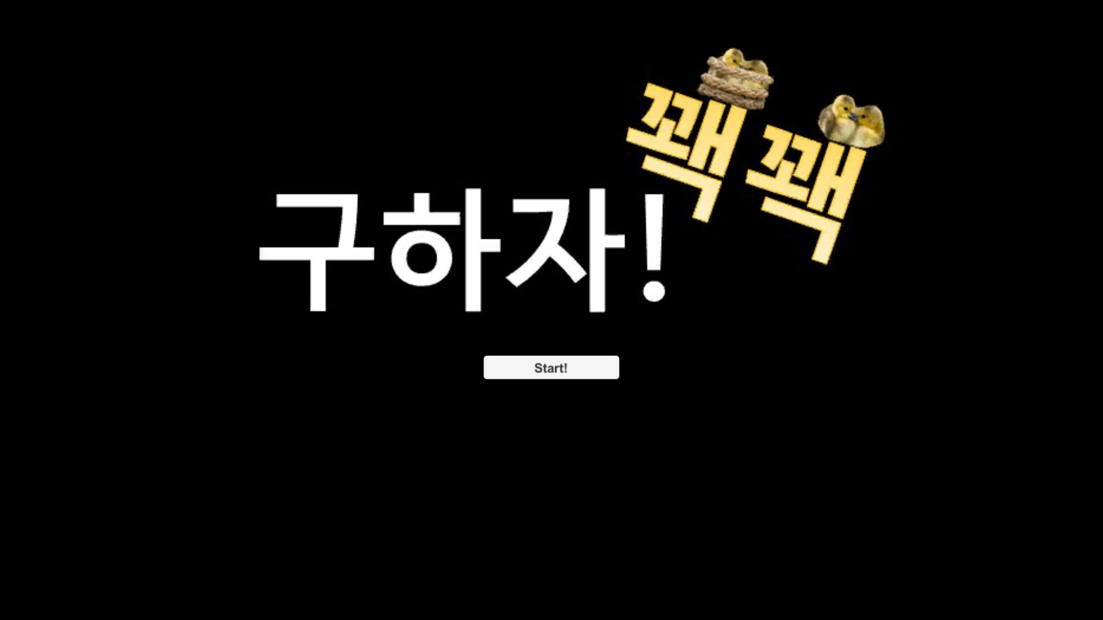
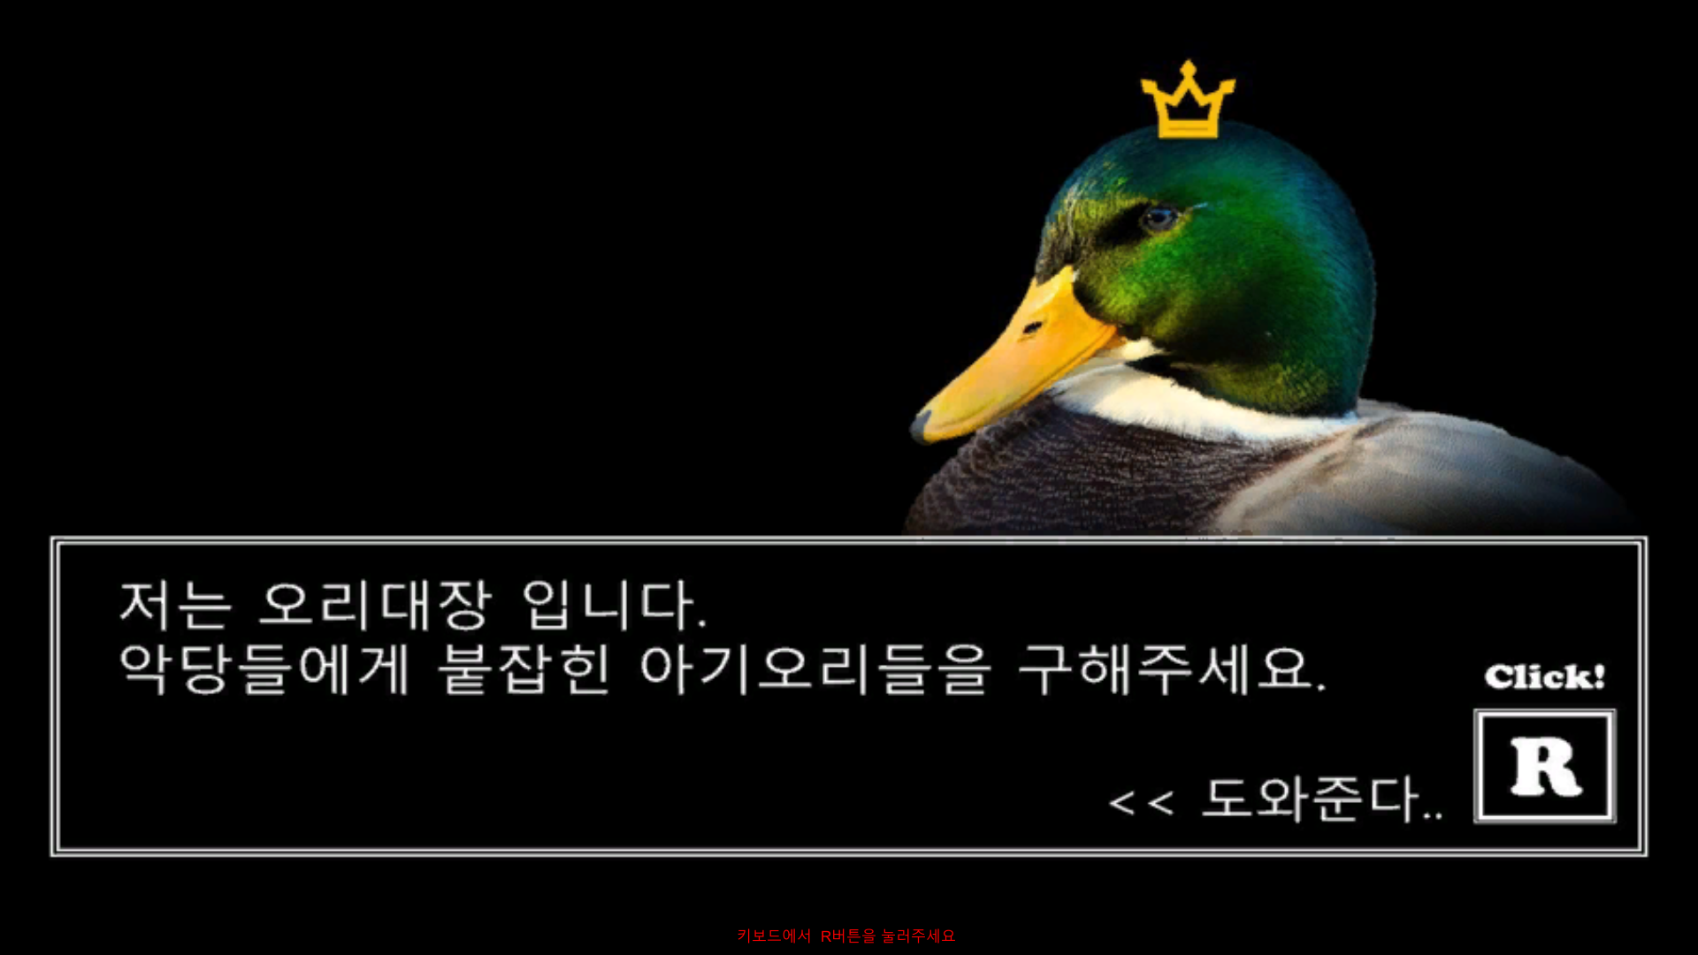
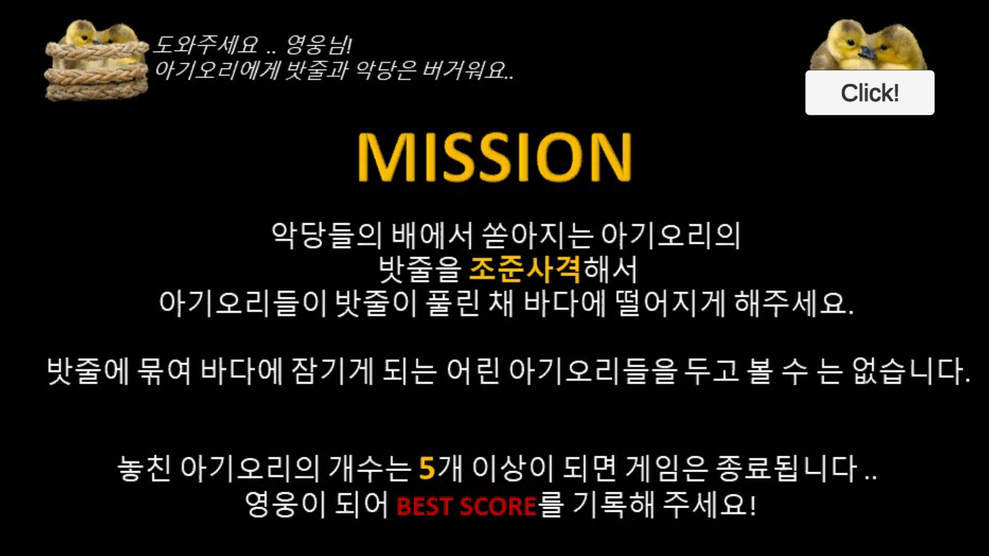
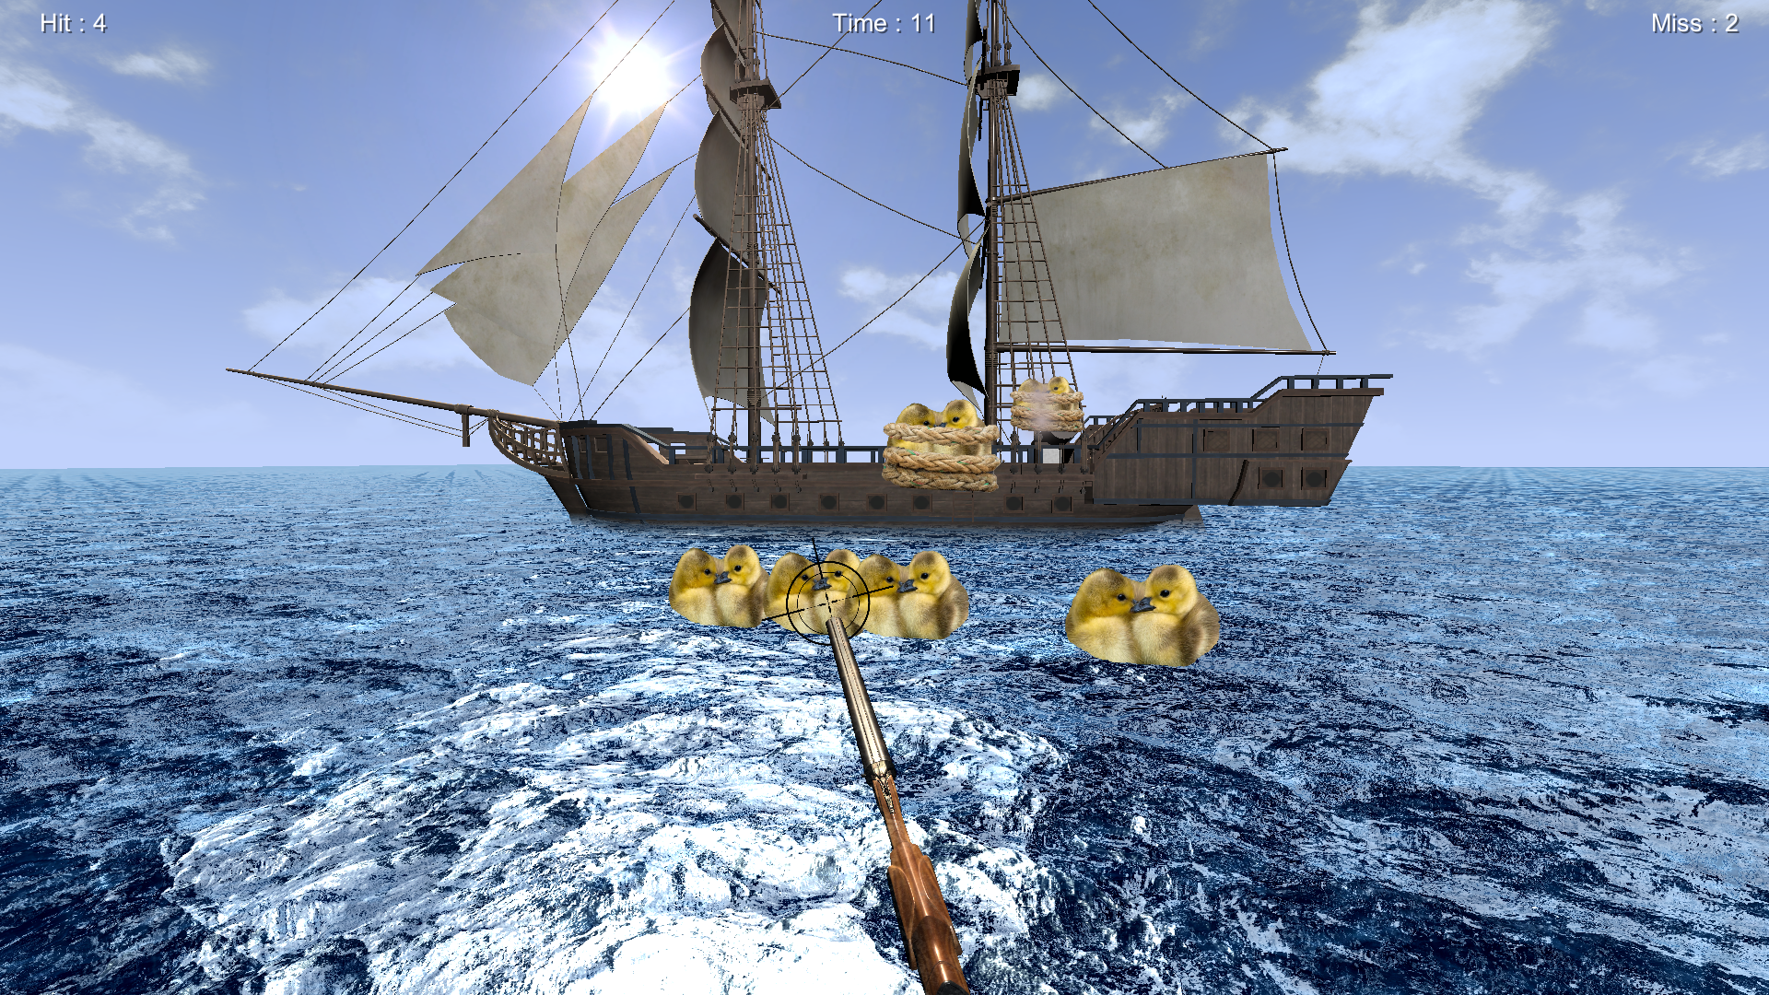
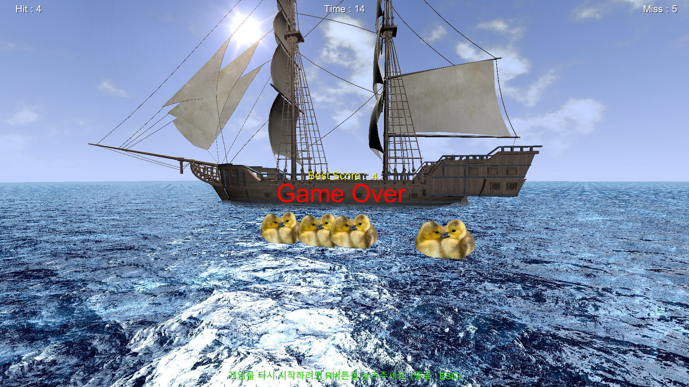
스크린 샷

Slide 9
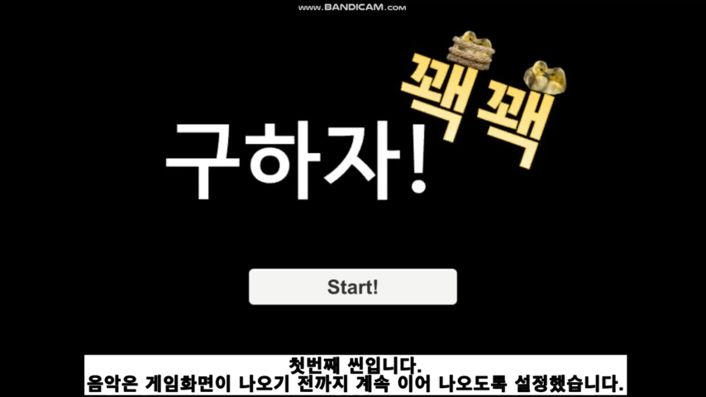
시연 동영상

